Slide 1
Transfusion: Understanding Transfer Learning for Medical Imaging
이미지 처리팀
김준철, 김병현, 박재완, 이예은, 이희재(발표자), 조경진

Slide 2

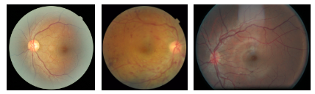
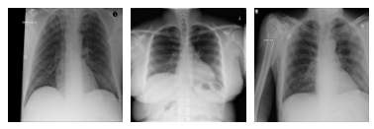
Transfer Learning
Transfer Learning 이란?
학습
Model
Model
학습

Slide 3

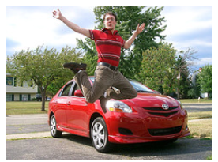
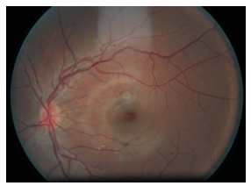
Introduction
ImageNet Dataset으로 학습한 pretrained weights를 downstream task에 그대로 적용하는 것이 분야에 관계없이 거의 standard가 되어있다.
그러나, ImageNet dataset 과 target task의 데이터는 보통 데이터의 사이즈, 데이터의 특징, task 의 특징은 모두 다르며 transfer learning 의 영향에 대한 이해가 부족하다.
Representation 과 feature 를 분석하면서 transfer learning 에서 오는 차이점들은 over-parameterization 때문이라는 것을 발견했다.

Slide 4
Contributions
ImageNet 같은 Natural Image를 위한 standard architecture (Resnet50, Inception-v3)와 일반적이지 않은 작고 간단한 모델을 비교한다.
Transfer learning 을 한 것과 안 한 것의 representation 을 비교한다.
의미 있는 feature reuse 가 발생하는 영역을 부분적으로 pretrained weight 를 재사용 하며 분석하고 hybrid 한 transfer learning 을 제안한다.
Transfer Learning 에 Feature independent 한 benefit 이 있다는 것을 보여준다.

Slide 5
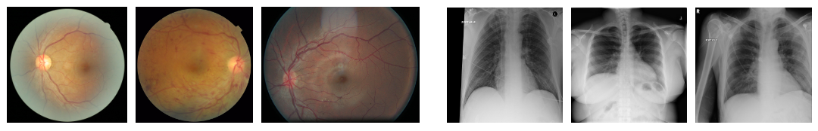
Datasets
Retina Dataset
587 * 587, 5 class
CheXpert
224 * 224, 5 class

Slide 6
Models
기존 Standard 한 Architecture 가 아닌 작은 Architecture 에서의 transfer learning 연구는 거의 없었고 이는 mobile 이나 on-device application 을 위해 중요하다.
그리고 Standard ImageNet Model 들은 대부분의 parameter 들이 1000개의 클래스를 분류하는데 집중하고 있지만 medical 분야처럼 훨씬 적은 class 를 분류해야 하는 경우에는 overparameterized 될 수 있다.
CBR-LargeT
CBR Block
1/3
Conv2d
ResNet50
CBR-LargeW
BN
1/3
Inception-v3
ReLU
CBR-Tiny
1/20

Slide 7
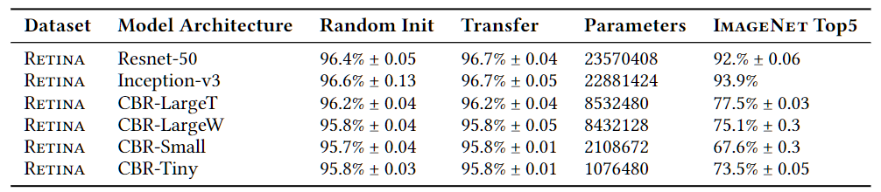
Models and Performance Evaluation of Transfer Learning
2
1
3
4
6
5

Slide 8
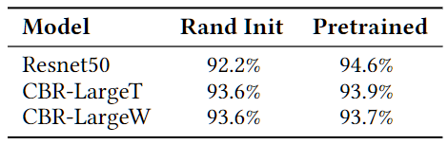
Models and Performance Evaluation of Transfer Learning (with Very Small Data)
실제 의료데이터는 몇 만장이 안되는 경우도 많다.
실험을 위해 200,000 장 중 5,000 장만 사용
모델이 클수록 Transfer Learning과 데이터 수의 중요성이 높아진다.

Slide 9
QnA

Slide 10
Representational Analysis of the Effects of Transfer
작은 모델에서 transfer learning 이 큰 유의미한 차이를 보이지 않는다는 것을 보여줬는데, transfer learning 이 rand init 과 representational differences 가 있는가?
SVCCA 를 통해 top two-layer 의 representation 을 비교해 보았다.
SVCCA (Singular Vector Canonical Correlation Analysis, 2017)
Affine transform 에 invariant 한 방법으로 두 representation 을 비교하는 방법
다른 layer, 다른 network 간의 비교가 가능
google/svcca (github.com)

Slide 11
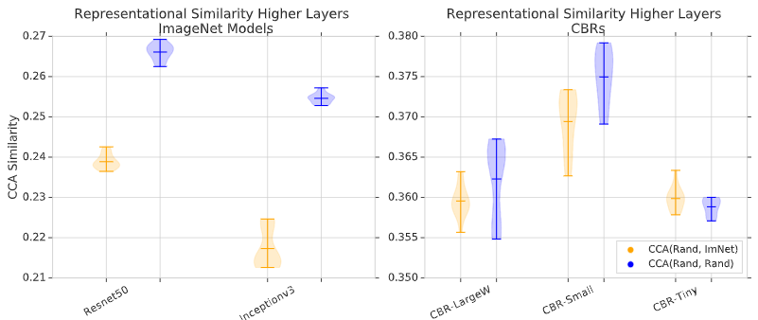
Representational Analysis of the Effects of Transfer
Top two-layer 간의 CCA 유사도를 구한 것.
Large Model 에서 transfer learning 에 의한 영향이 더 크다.

Slide 12
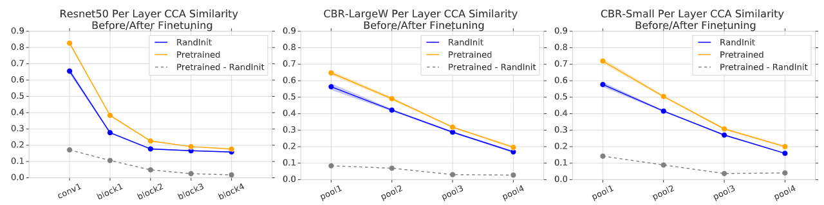
Representational Analysis of the Effects of Transfer
Feature Reuse, 즉, 수렴후에도 초기 filter에서 크게 변하지 않고 유의미하게 사용되는 것이 low layer 일 수록 많이 일어난다.
Large model 그리고 transfer learning 에서 feature reuse 가 더 많이 발생한다.

Slide 13
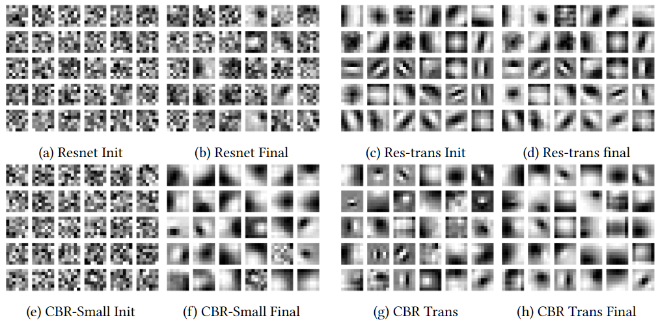
Representational Analysis of the Effects of Transfer
Retina Dataset 으로 학습하기 전 후 첫번째 layer 필터 비교
Resnet은 low layer에 변화가 크지 않다.
하지만 CBR 모델은 필터가 많이 변한다.

Slide 14
Representational Analysis of the Effects of Transfer

Slide 15
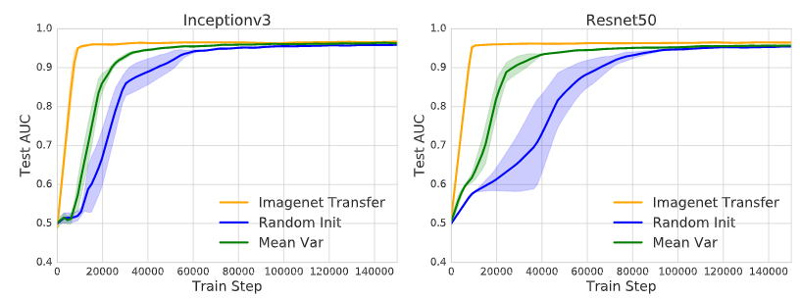
Convergence: Feature Independent Benefits and Weight Transfusion
Transfer 는 feature 독립적인 benefit 을 제공한다.
Pre-trained 가중치의 평균과 분산을 가져와서 random initialize.

Slide 16
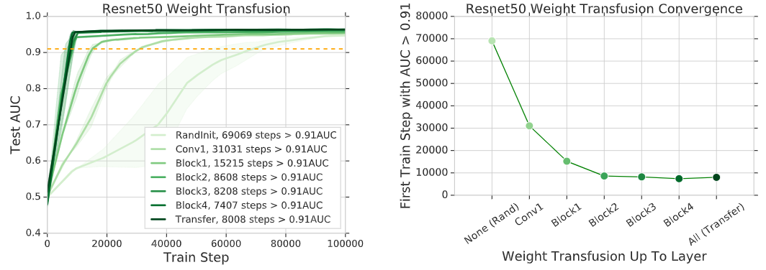
Convergence: Feature Independent Benefits and Weight Transfusion
Lowest two layers/stages 의 weight 를 사용하는 것이 가장 효과가 크다.

Slide 17
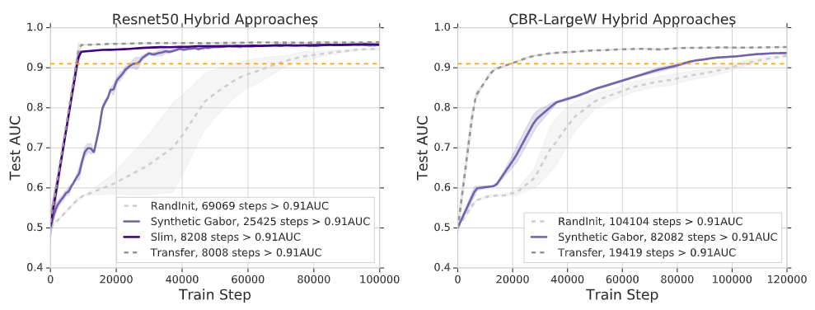
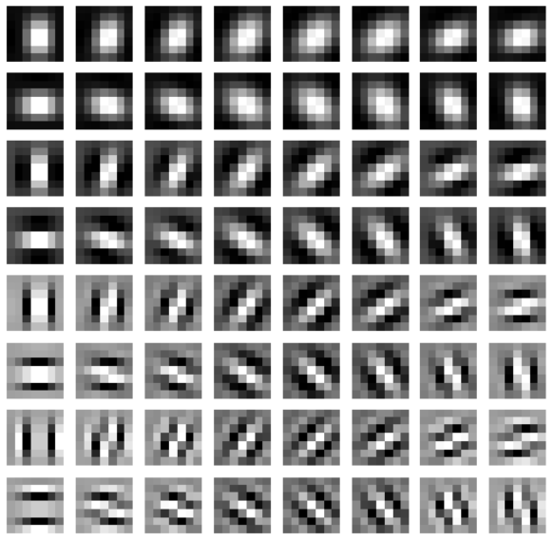
Convergence: Feature Independent Benefits and Weight Transfusion
앞서 설명한 내용들을 바탕으로 low layer들은 transfer learning 하고 higher layer는 flexible 하게 가볍게 redesign 할 수 있다.
첫 번째 layer에 Synthetic Gabor 필터를 사용하는 것만으로 첫 번째 레이어만 transfer 한 것과 동일한 성능을 낼 수 있다.

Slide 18
Conclusion
Transfer Learning 에 대한 의문들을 연구해보았다.
Task 에 따라 Standard 모델들이 overparameterization 이 발생할 수 있다는 것을 보였다.
실험을 통해 얻은 직관으로 hybrid transfer approach 를 실험해보았다.

Slide 19
QnA

